Slide 1

SPOLA ROLL – QUIZ!

Slide 2
DAGS FÖR QUIZ !
ALEX OCH CLOSETTE VILL GÄRNA VETA VAD DU KOMMER IHÅG FRÅN FÖRESTÄLLNIGEN.
SVARA RÄTT KAN VARA KLURIGT, MEN ATT SPOLA RÄTT ÄR LÄTT!
NU KÖR VI!

Slide 3
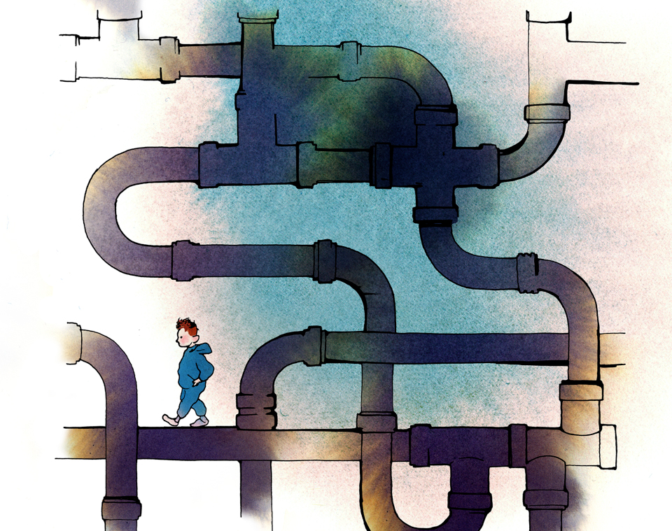
1. Hur mycket rör finns det som transporterar avlopps- vatten varje dygn – bara i
Sverige?
1. 1,5 miljoner kilometer.
X. Etthundra tusen kilometer.
2. Så att dom når 10 varv
runt jorden.

Slide 4
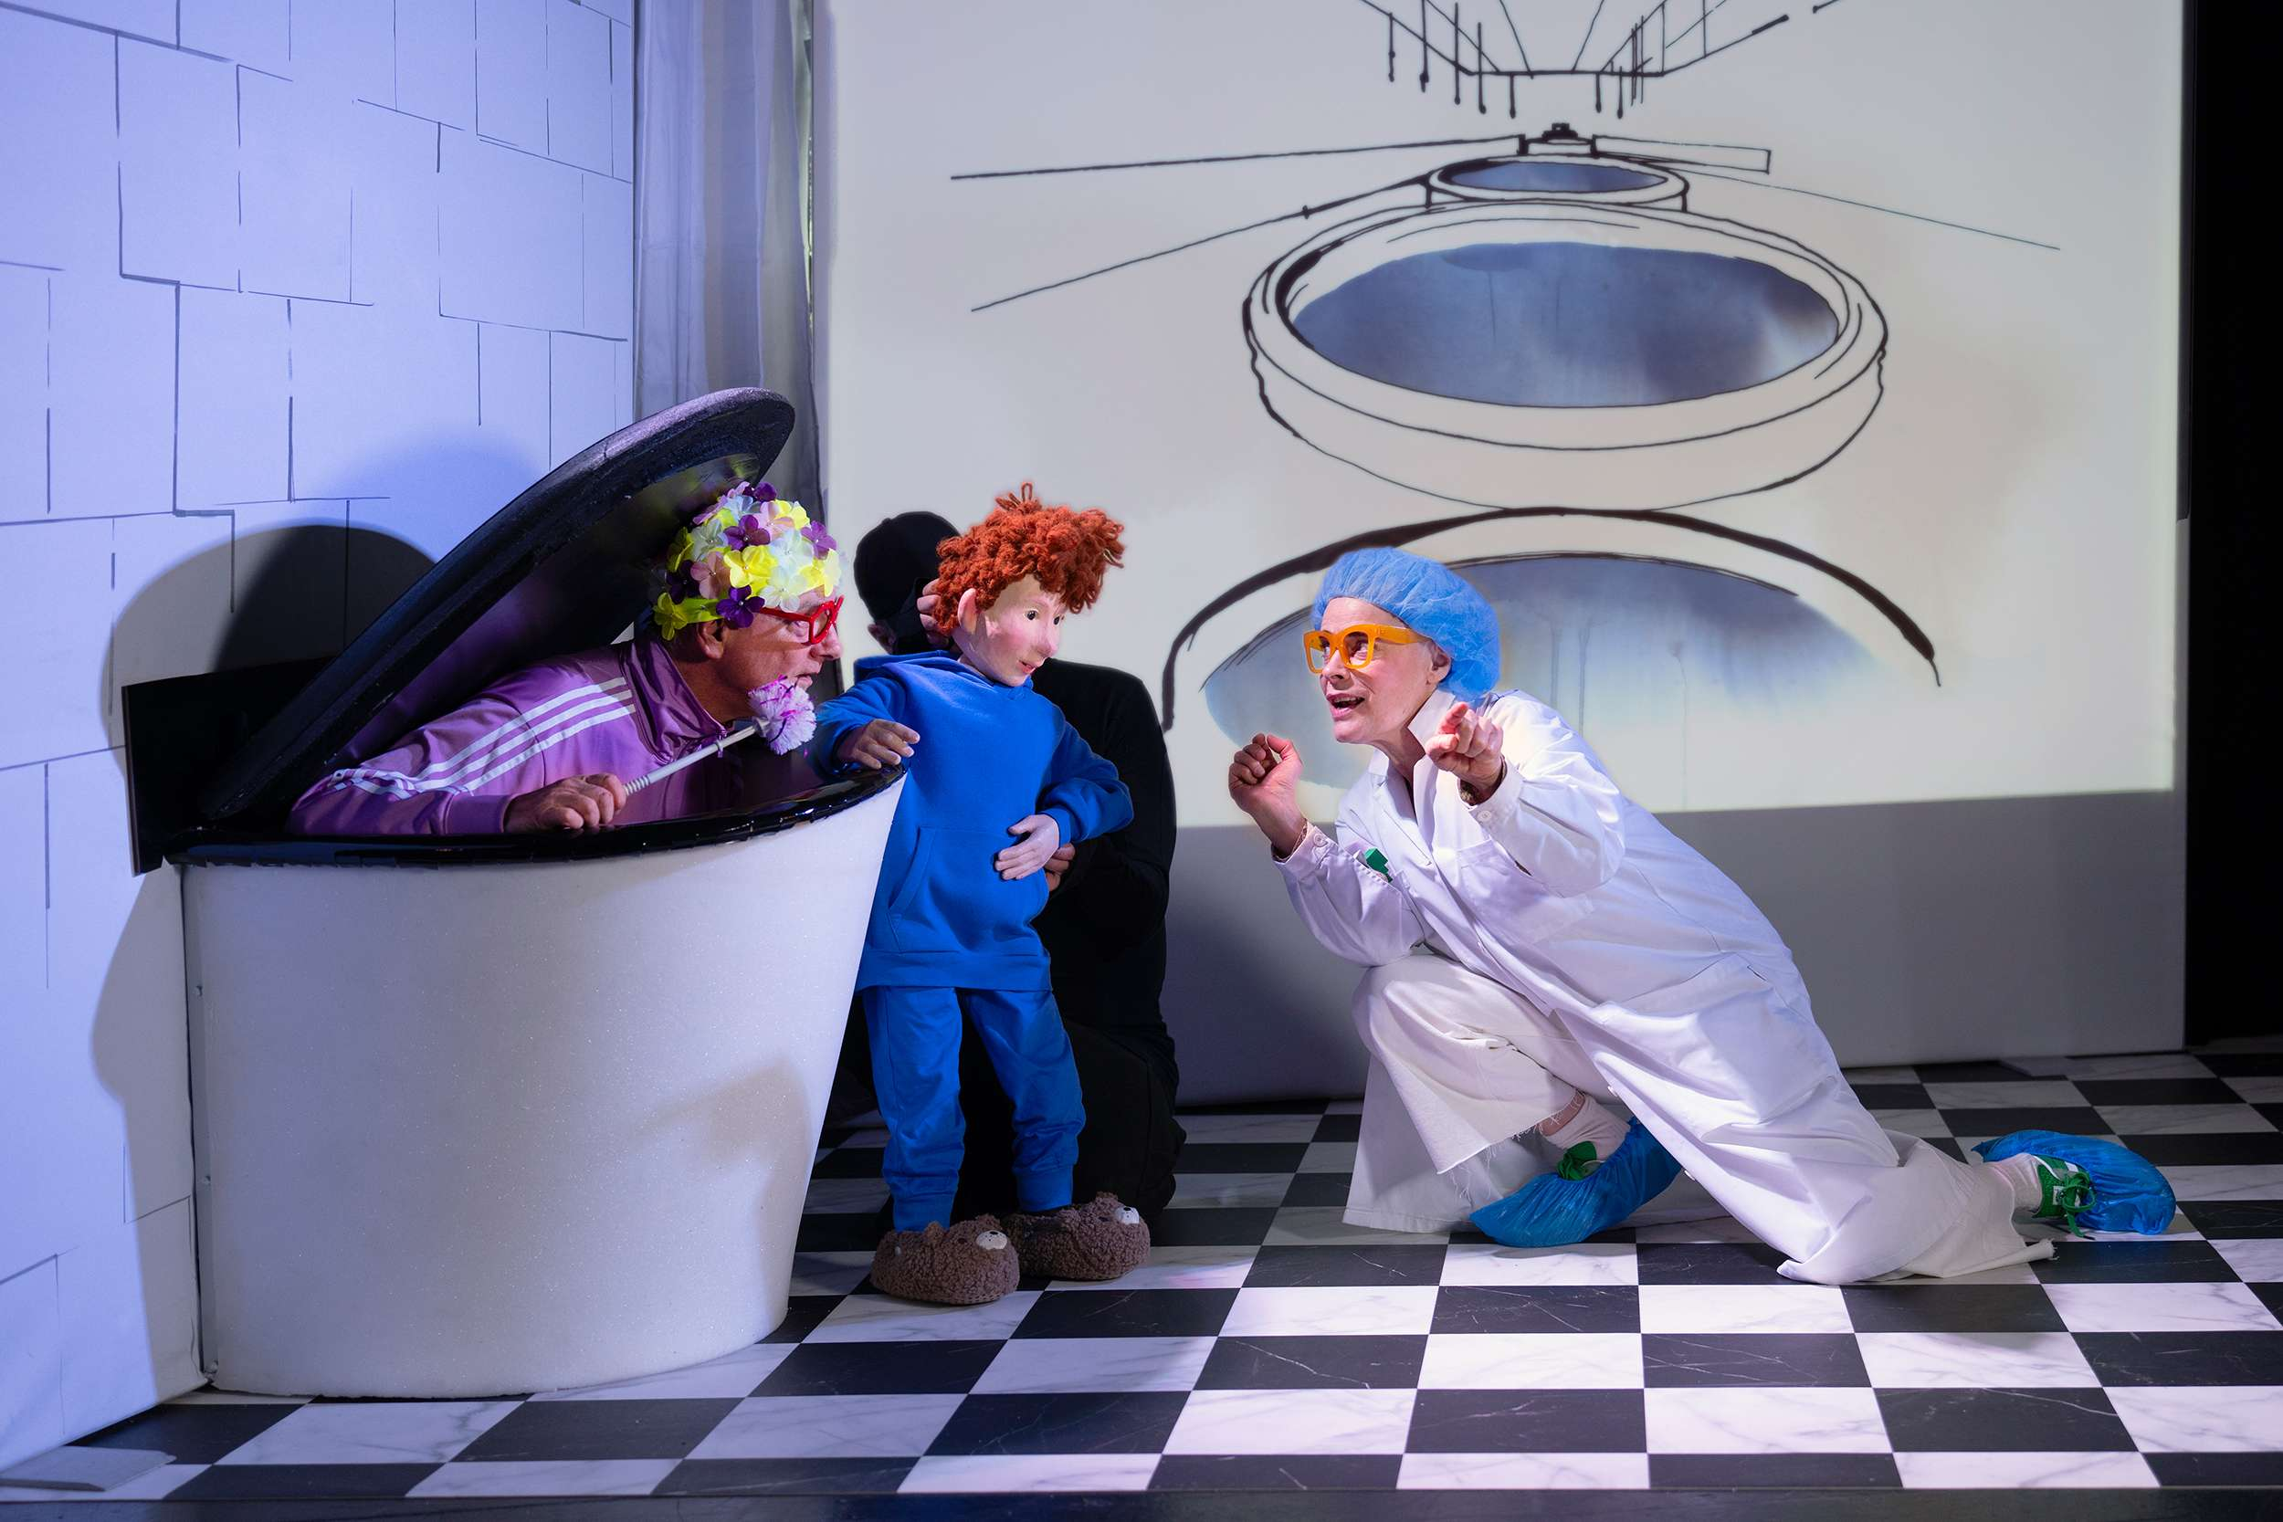
2. Varifrån får vi vårt dricksvatten?
1. Från avloppsreningsverket
X. Från grotttor på månen
2. Från vattenreningsverket

Slide 5
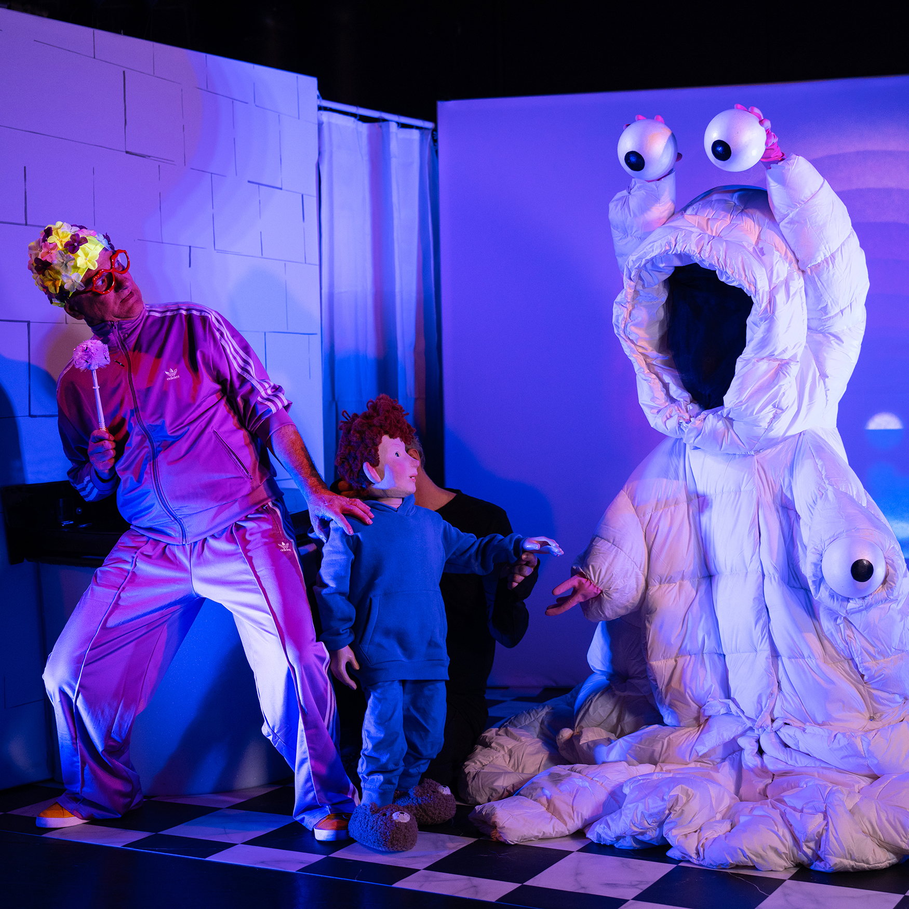
3. Vad består
Fettmonstret av?
1. Diskmedel, tvål, schampo.
X. Sand från när man badat.
2. Fett (olja, smör, grädde).

Slide 6
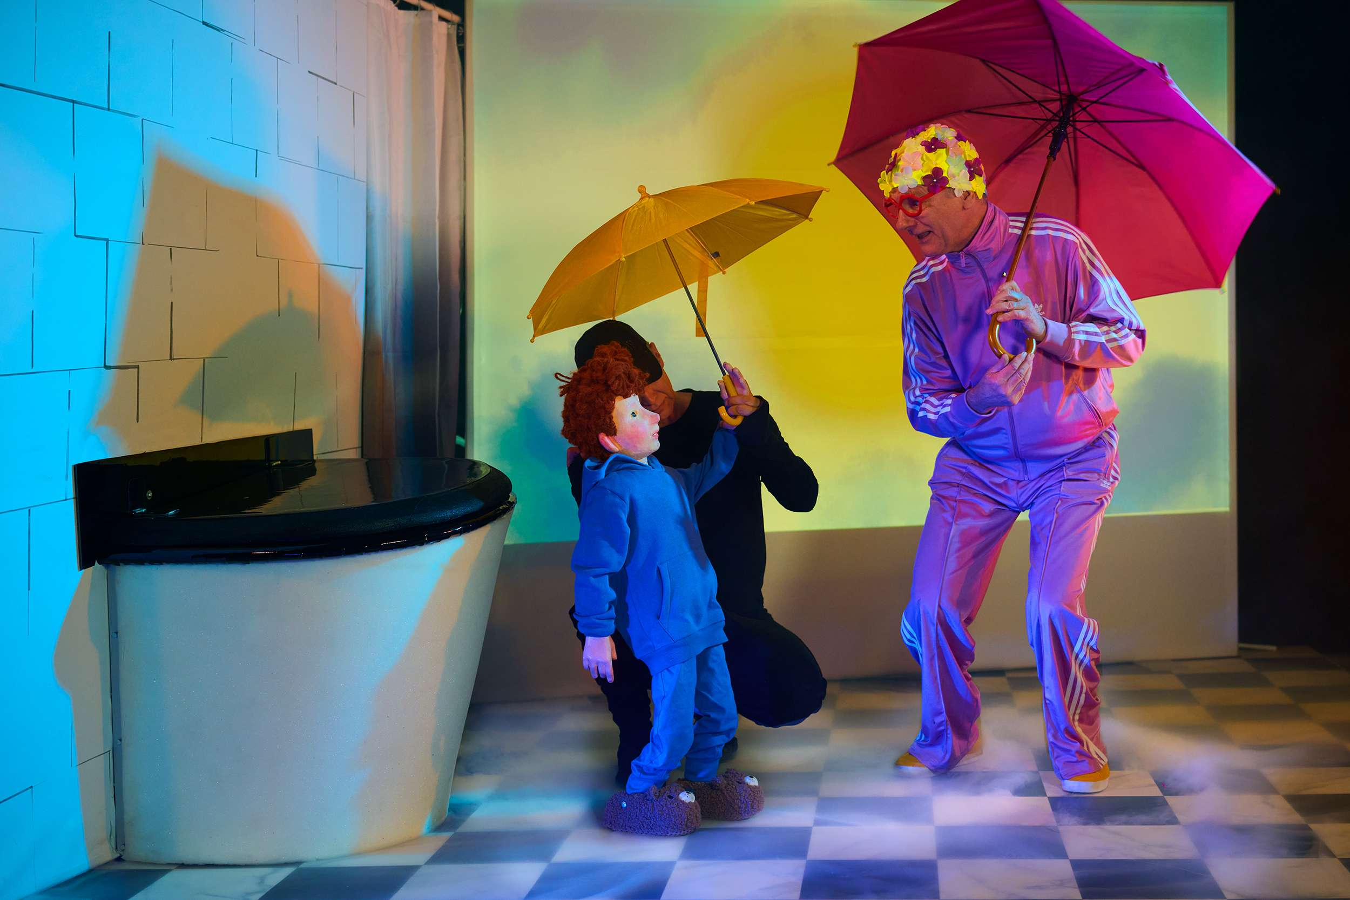
4. Vad får man slänga i toaletten?
1.Kiss, bajs och
toalettpapper.
X. Kiss, bajs, toalettpapper,
hår och naglar.
2. Nästan allt – bara man
maler ner det först.

Slide 7
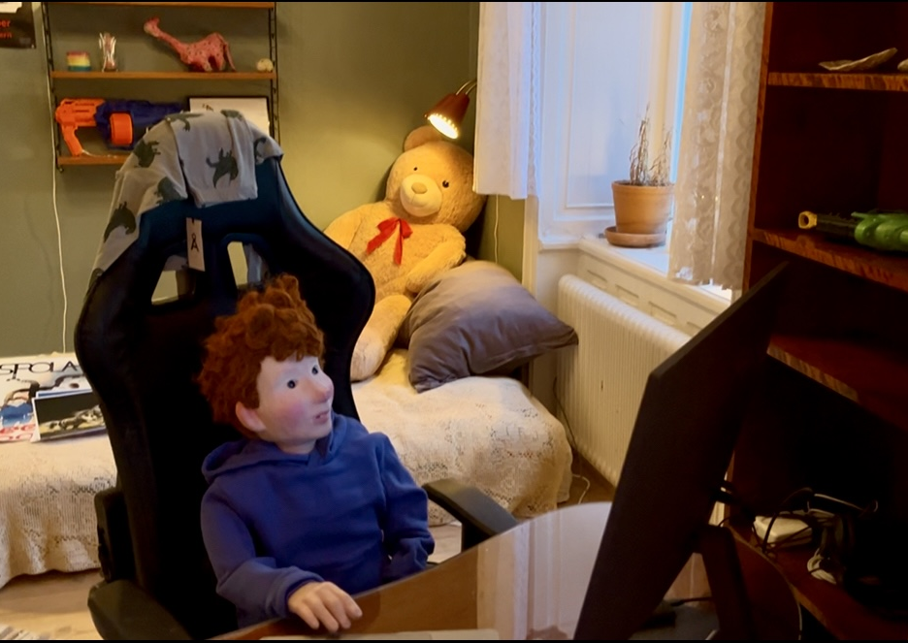
5. Har alla på Jorden tillgång till rent vatten?
1. Nej, alla länder utom Norge.
X. Nej, ungefär 1 tredjedel av
jordens befolkning har inte
rent vatten.
2. Ja, sedan 2023 har alla rent
vatten.

Slide 8
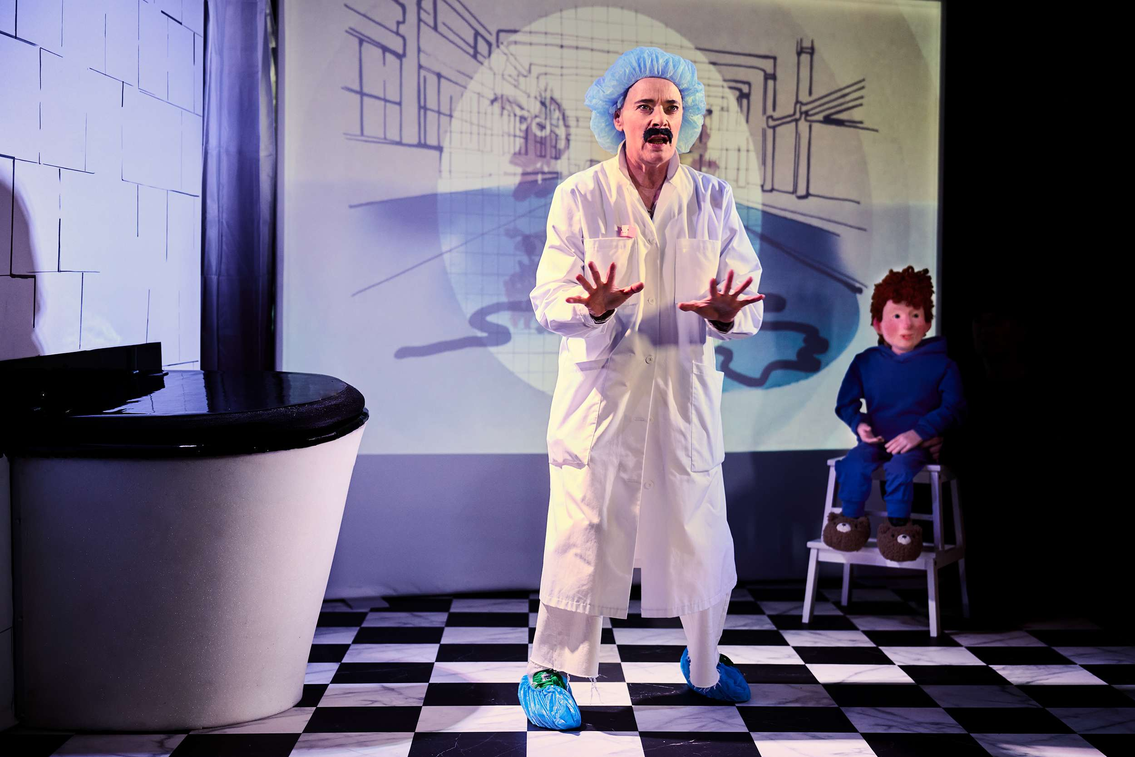
6. Vad tillsätter man på reningsverket som
“äter upp” bajset?
1. Makro-organismer
X. Mysko-organismer
2. Mikro-organismer

Slide 9
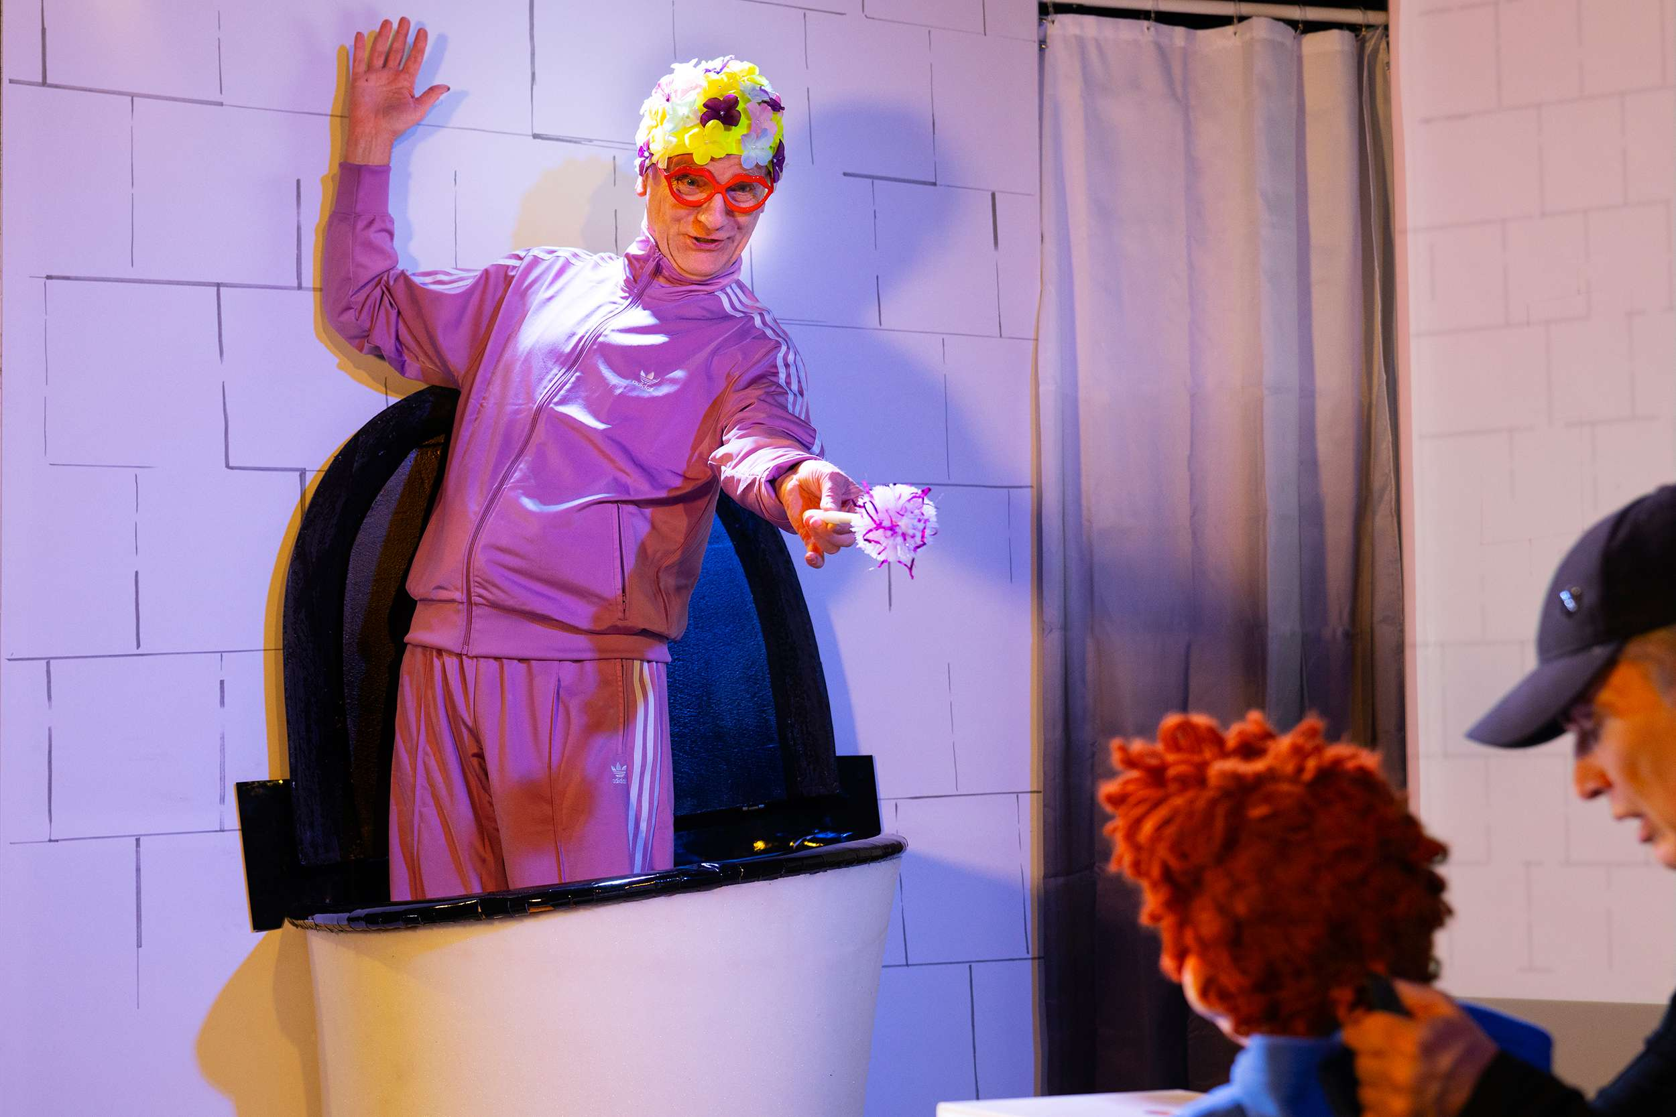
7. En sak till fick hamna I toaletten – vad var det?
1. Våtservetter.
X. Hushållspapper.
2. Kräk.

Slide 10
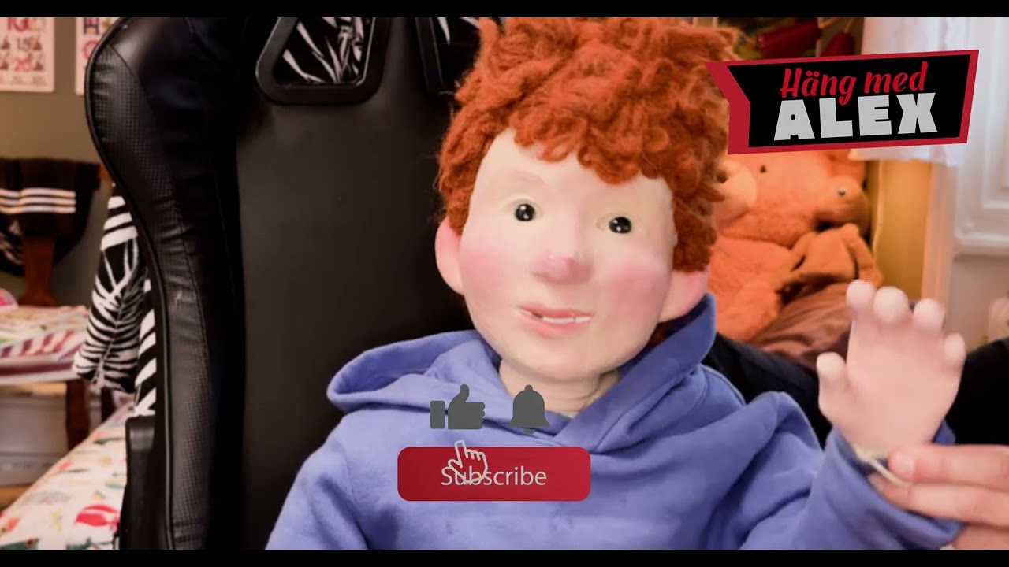
TACK FÖR QUIZZANDET!

